Slide 1
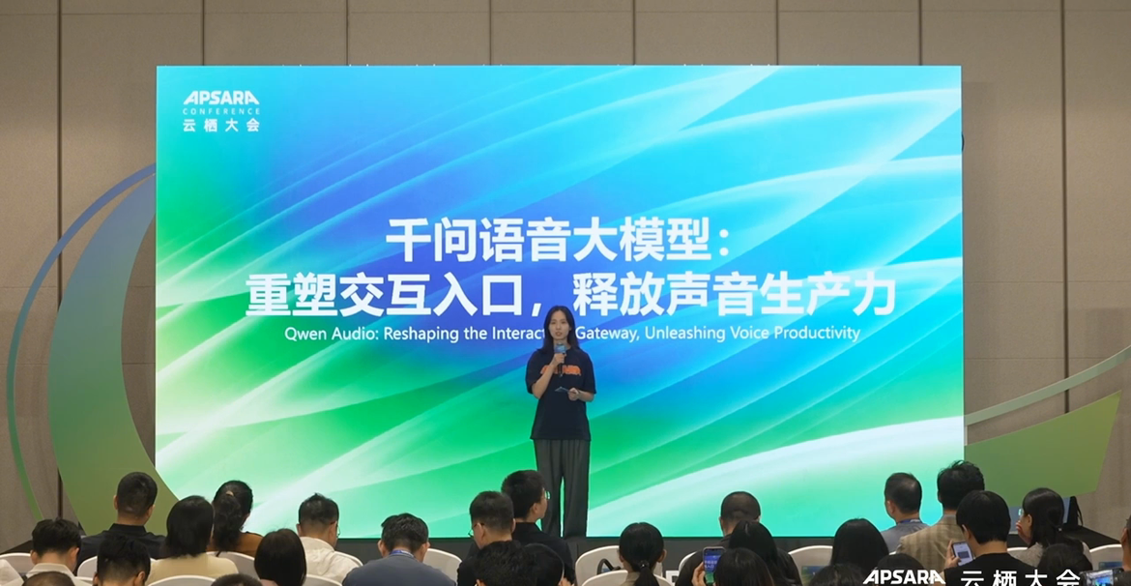
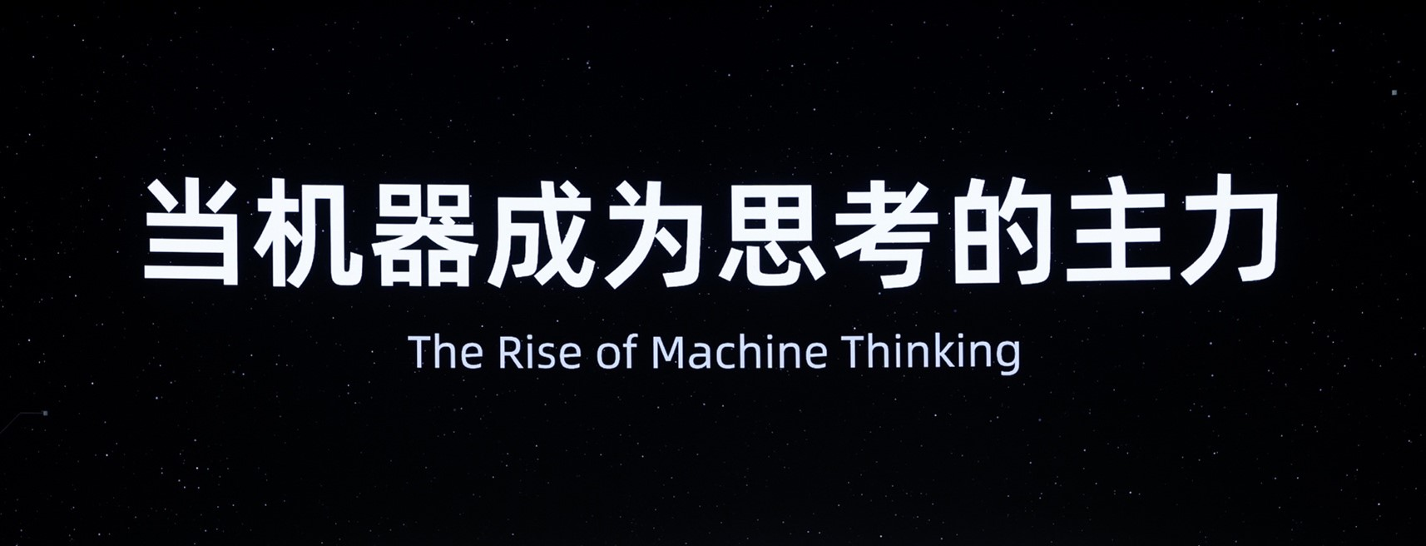
云栖 2026 语音专场：重塑交互入口
5
95%
4类
Qwen-Audio-3.1 三大系列（ASR / TTS / Realtime）+ 行业落地 · 2026 云栖大会
语音模型齐发
最高降价
端侧硬件
语音相关议题与内容清单
大会发布图：阿里巴巴 AI 大模型全景图
① 千问语音大模型专场（9/23 下午）
"重塑交互入口，释放声音生产力" —— 语音 AI 的官方发布场（李先刚 · Qwen Audio 负责人）
② 三大系列全面升级
ASR（五款模型家族）· TTS（全声景生成）· Realtime（全双工 + 开源实践）
③ 价格最高降 95%
语音模型调用成本大幅下探 —— 同一能力更便宜，利好规模化落地
④ Realtime 开源实践
"全双工实时语音交互技术与开源实践"（Realtime Harness 分层架构对外开放）
来源：2026 云栖大会官方发布图（含 Qwen3.8-LiveTranslate 同传模型、Qwen3.8-Omni 全模态）
⑤ 行业落地（专场下半场）
语音议题主线
系统层发布 → 模型层三系列 → 端侧硬件承接
得到大脑 · 网易雷火（游戏 AI 队友）· 人民日报 · 广汽座舱 · 容联云 Voice Agent
语音已是「真实世界智能体」的入口卡位：三大系列 + 五款 ASR 模型家族 + 端侧硬件把交互入口铺满
说明：Realtime 系列已开放（Realtime Harness 开源实践）；ASR/TTS 经阿里云百炼以 API 提供

Slide 2
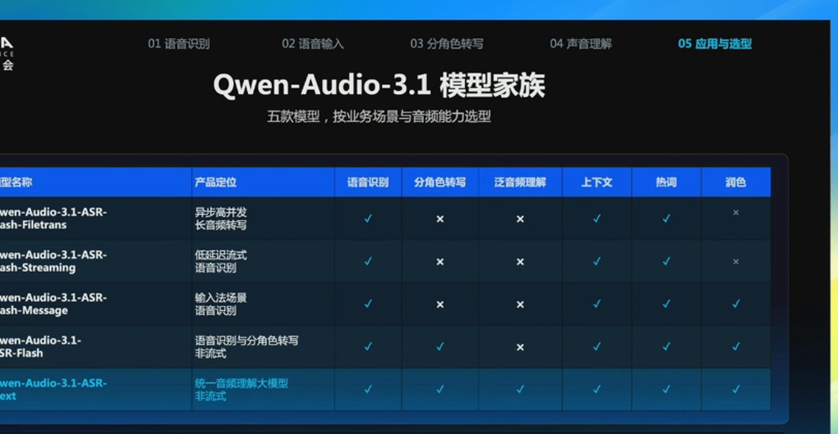
Qwen-Audio-3.1-ASR：从「转写」到「理解」
5 款
6 维
非流式
五款模型家族的语音智能 · 千问语音大模型专场（9/23）
模型家族
能力选型
旗舰形态
一句话定位
官方发布「Qwen-Audio-3.1 模型家族」共五款，按业务场景与音频能力选型；能力从「语音识别」延伸到「泛音频理解」。
展开洞察
大会现场图（官方 PPT）
五款模型：按场景选型（官方选型表）
①ASR-Flash-Filetrans（异步高并发·长音频转写）②ASR-Flash-Streaming（低延迟流式）③ASR-Flash-Message（输入法场景）④ASR-Flash（识别+分角色转写）⑤ASR-Next（统一音频理解大模型）
能力维度：六列选型表（识别→理解）
官方能力列：语音识别 / 分角色转写 / 泛音频理解 / 上下文 / 热词 / 调色——前四款聚焦识别，旗舰 ASR-Next 才支持「泛音频理解」
场景外溢：客服 / 审核 / 工业三受益
情绪识别（客服质检）、环境声与违禁声（内容审核）、机械声异常（工业巡检）——原本靠专用小模型的能力，现由统一音频理解模型承接
千问语音大模型专场现场：Qwen-Audio-3.1 模型家族 —— 五款模型，按业务场景与音频能力选型
ASR 的边界被重新定义：输入侧从「单模态文本」扩为「多维度音频语义」，并用「五款模型」把场景覆盖做实

Slide 3
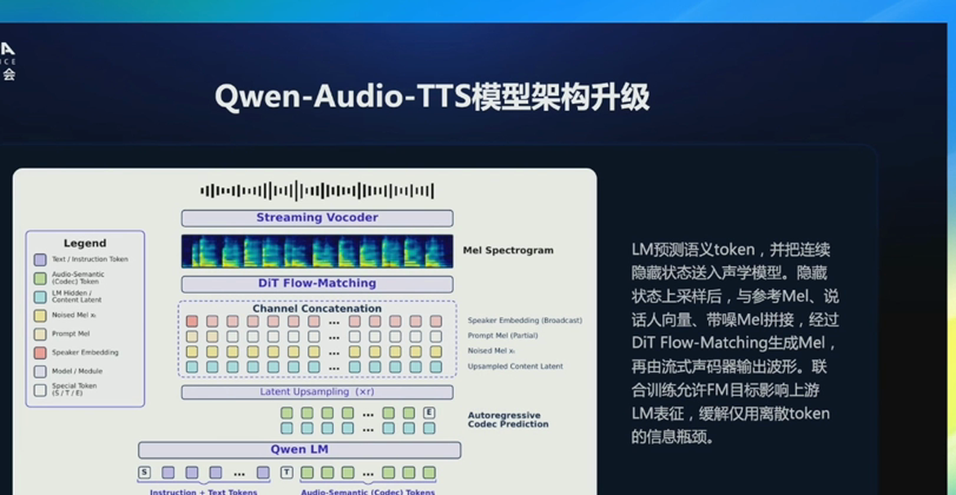
Qwen-Audio-3.1-TTS：从语音表达到全声景生成
4 代
全声景
1 段
音频创作模型的第 4 代迭代 · 千问语音大模型专场（9/23）
迭代谱系
生成目标
脚本直入
一句话定位
TTS 已演进到第 4 代（Qwen-Audio-3.1-TTS-Next）：从「真实语音表达」扩展到「全声景生成」——一段脚本直接生成融合对白与环境声的完整音频。
展开洞察
大会现场图（官方 PPT）
迭代谱系：四代演进（官方 PPT）
Qwen2-Audio-TTS → Qwen3-TTS → Qwen3.5-Audio-TTS → Qwen-Audio-3.1-TTS-Next，每一代都在扩展可控维度
架构级重构：不是参数微调
官方单列一页讲「Qwen-Audio-TTS 模型架构升级」——说明本代是架构级重做，能力上限随之抬升
能力扩展：从「读文本」到「生成场景音频」
传统 TTS 只输出人声朗读；本代把对白与环境声一次性融合生成，等于把「配音+音效+混音」三段工序合一，直接服务有声书/影视剧/播客
专场现场：Qwen-Audio-TTS 模型架构升级（官方 PPT 页）
TTS 从「语音合成能力」升级为「音频生产力工具」，且已进入第 4 代架构 —— 创作型场景是它明确的商业落点

Slide 4
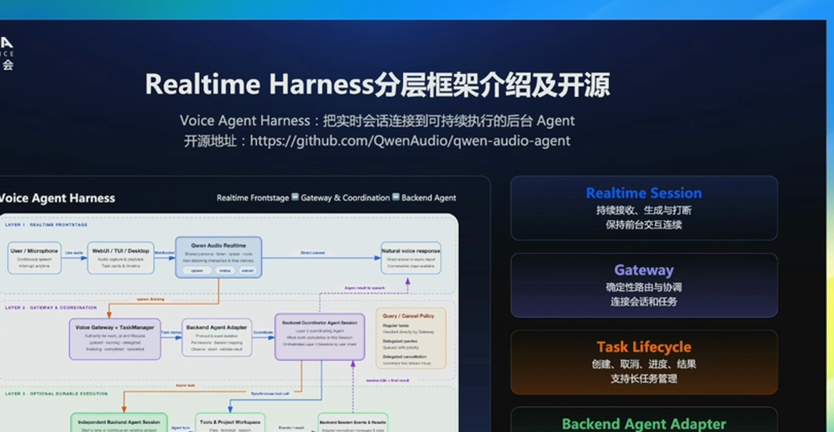
Qwen-Audio-3.1-Realtime：全双工与开源实践
全双工
语义
开源
端到端全双工实时语音交互 · Realtime Harness 分层架构与开源
交互范式
双工控制
Harness
一句话定位
官方议题为「全双工实时语音交互技术与开源实践」：讲实时交互与 AudioLM 预训练，并专门介绍 Realtime Harness 分层架构及其开源。
展开洞察
大会现场图（官方 PPT）
范式变化：从「轮流说」到「边听边想边说」
全双工意味着系统播报时仍持续听、并可就用户中途发言即时决策——这是语音交互从「对讲机」走向「对话」的分水岭
技术关键：场景与语义感知的双工控制
官方 PPT 专列「场景和语义感知的双工控制」——不只靠声学 VAD，而用语义判断「用户是在打断还是在附和」，与我们的语义 VAD 同构
开源实践：Realtime Harness 分层架构
官方专页「Realtime Harness 分层架构介绍及开源」——运行时框架对外开放（区别于 ASR/TTS 的纯 API 形态），可直接参考与复现
专场现场：Realtime Harness 分层架构介绍及开源 —— 官方已给出开源地址 github.com/Qwenlm/qwen-audio-agent
全双工 + 语义双工控制是下一个竞争焦点，且官方以「开源 Harness」推进生态 —— 这是我们最该对标的公开参照
对本项目的直接意义：语义双工控制被官方确认为关键技术路径，且有开源实现可对照 —— 自研语义 VAD 的方向得到业界验证

Slide 5
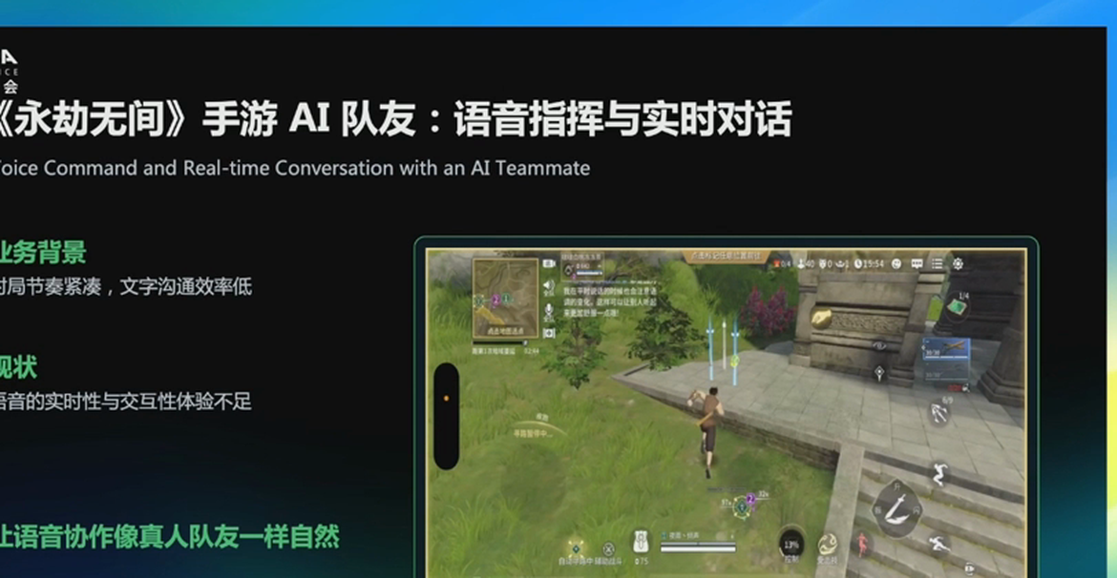
行业落地：语音大模型走进真实业务
5 家
游戏
媒体
专场下半场 · 客户实践（15:00-16:15）
行业客户
AI 队友
全场景
一句话定位
专场下半场由客户讲实践：得到（大脑 526）、网易雷火（游戏）、人民日报社（媒体）、广汽（座舱）、容联云（Voice Agent），覆盖知识/游戏/媒体/车载/客服五大场景。
展开洞察
大会现场图（官方 PPT）
网易雷火：游戏里的语音指挥与实时对话
《永劫无间》手游「AI 队友」用语音指挥与实时对话；《逆水寒》做声音捏脸（由声音生成角色形象）与翻拍语音——游戏是语音交互最激进的应用场
得到大脑 526：从「记录」到「个人上下文」
官方口径「用户不是在记会议，而是在记录自己的人生」（300万+ 用户）——语音转写正从工具变成个人知识资产
媒体与车载：全场景交互 + 座舱新范式
人民日报社新媒体中心讲「智能音频在媒体客户端的全场景交互创新」；广汽讲「大模型时代的座舱语音新范式」——语音成为终端第一交互面
专场现场：网易雷火《永劫无间》手游 AI 队友 —— 语音指挥与实时对话
落地路径已清晰：游戏先行（交互密度最高）→ 知识/媒体沉淀数据 → 车载/客服走向规模化

Slide 6
总结：语音的三个趋势，与对我们的四条启发
3
4
3+5
2026 云栖大会「千问语音大模型」专场 · 趋势判断 + 自研方向映射
趋势
启发
系列/模型
未来趋势（三条）
对我们的启发
趋势一 · 语音从「转写管道」走向「全双工交互」
① 直接对标物已明确
Realtime 的「边听边想边说」+ 官方专列的「场景和语义感知的双工控制」，指向：语音不再是 ASR→LLM→TTS 的串行管道，而是持续双向的实时会话
Realtime（全双工 + 语义双工控制）可作为自研系统的功能基准，且官方开源 Harness 可对照复现
② 语义 VAD 路线被业界确认
趋势二 · 能力分层：识别/合成上云，运行时框架开源
官方专列「场景和语义感知的双工控制」——不做纯声学 VAD，而用语义判断打断/附和，与我们的语义 VAD 路线同构
ASR（五款）与 TTS 经阿里云百炼以 API 提供；而 Realtime 以「Harness 分层架构开源」推进生态——开源与否按「能力的商品化程度」区分，越靠近运行时框架越倾向开放
③ 时延指标口径可对齐
「说完→开始播」与「模型时延」两套口径业界同在——我们的双指标定义有外部参照
趋势三 · 语音模型与硬件深度绑定
Note A2 / Eva / AI 眼镜 / 钉钉耳机，加上广汽座舱——语音的竞争从「模型指标」转向「入口占有」，硬件是它选定的载体
④ 端侧入口是下一战场
四类硬件同步承接语音能力——若做产品化，端侧形态（随身/穿戴）优先于纯 Web
一句话结论：云栖把语音从「感知能力」升级为「交互入口」——全双工是分水岭，语义双工控制是关键技术，端侧硬件是载体
数据来源：2026 云栖大会「千问语音大模型」专场官方回放（云栖官网 agendaId=146，逐帧提取）+ 官方发布内容；截图均取自该专场现场 PPT

